Slide 1
Австралия
Географическая викторина

Slide 2
Карта
100
150
200
250
300
350
Культура
100
150
200
250
300
350
Промышленность;с/х
100
150
200
250
300
350

Slide 3
Второй по величине остров мира, расположенный у северных берегов Австралии –
Ответ: Новая Гвинея
Скрыть ответ

Slide 4
Какой полуостров расположен на западе залива Карпентария?
Ответ: Арнемленд
Скрыть ответ

Slide 5
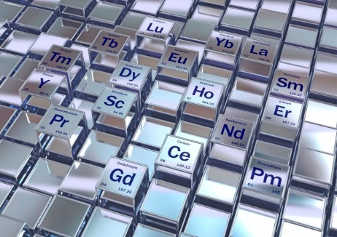
По выплавке этих трех видов металлов Австралия входит в пятёрку крупнейших в мире производителей .Назовите их.
Скрыть ответ
Ответ: Алюминия, меди, титановой руды

Slide 6
Это - культурная столица и важнейший финансовый центр Австралии. Здесь проходят десятки фестивальных искусств. Это столица кулинарного искусства Австралии
Скрыть ответ
Ответ: Мельбурн

Slide 7
Какое место занимает Австралия по площади? сколько это % суши земли
Ответ: после России, Канады, Китая, США и Бразилии, занимая около 5 % суши
Скрыть ответ

Slide 8
У этого австралийского объекта есть тезка в Европе. Интересно то, что снега в Австралии выпадет больше, чем…. Где?
Скрыть ответ
Ответ: Австралийские Альпы -Швейцария

Slide 9
Площадь Австралии?
Скрыть ответ
Ответ: 7,6 млн. км²

Slide 10
Какой полуостров расположен к востоку от залива Карпентария ? Страна владеет крупными колониями в Тихом Океане . Назовите их ( 2 крупных острова и 4 средних)
Ответ: Кейп-Йорк,
Папуа, Новая Гвинея, о-ми - Тасмания, Норфолк, остров Рождества, Кокосовые острова
Скрыть ответ

Slide 11
Вставьте пропуски. Австралия является крупнейшим в мире производителем и поставщиком высококачественной …, одним из ведущих экспортеров… и
Скрыть ответ
Ответ: шерсти, экспортеров мяса и пшеницы

Slide 12
Здесь находится самый большой в мире висячий мост, соединяющий две части города. Длина моста - 1150 м, ширина около 50 м. Назовите город.
Скрыть ответ
Ответ: Сидней

Slide 13
Самый длинный забор в мире находится в Австралии. Его длина составляет 5530 км. Зачем он был построен?
Ответ: охраняет пастбища овец от кроликов
Скрыть ответ

Slide 14
В Австралии хорошо развиты не только промышленность ,но и сельское хозяйство. Вставьте пропуски Важную часть экспорта Австралии составляют ….,…,….,…., …, а также..
Ответ: молочные продукты, рис, сахар, фрукты, высококачественные вина, а также хлопок
Скрыть ответ

Slide 15
Столица и самый крупный город штата Южная Австралия. Это спокойный город на берегу океана. В области развития литературы и искусства город находится на первом месте. В 55 км от города расположен винодельческий центр страны - долина Бароссы.
Скрыть ответ
Ответ: Аделаида

Slide 16
В Австралии несколько раз проводились олимпийские игры. Сколько? Какие? Когда? Где?
Ответ: 1956-Мельбурн, 2000-Сидней
Скрыть ответ

Slide 17
Говорят «Экономика Австралии едет на…» На каком животном как вы думаете ? Почему?
Скрыть ответ
Ответ: Овца. 1 место по поголовью и производству шерсти.

Slide 18
Что такое «шипстейшиз»?
Ответ: Овцеводческие станции
Скрыть ответ

Slide 19
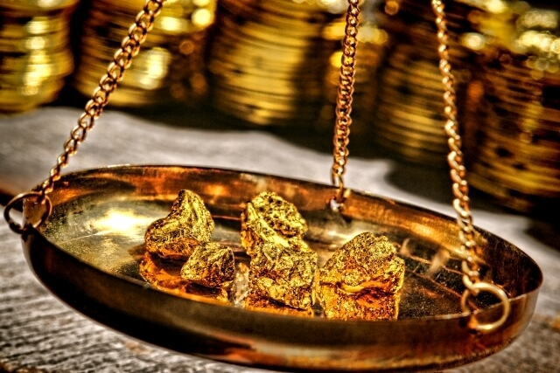
Перечислите основные богатства Австралии.
Скрыть ответ
Ответ: Нефть, природный газ, каменный и бурый уголь, железная, марганцевая и урановая руды, бокситы

Slide 20
Какие 4 главные отрасли экономики являются отраслями специализации Австралии?
Ответ: химическая, электротехническая, металлургическая, автомобилестроение
Скрыть ответ

